Slide 1
Real world data scientist program report
西农物流信息服务担当 group１
新藤、後藤、李、小山田、前田、都

Slide 2
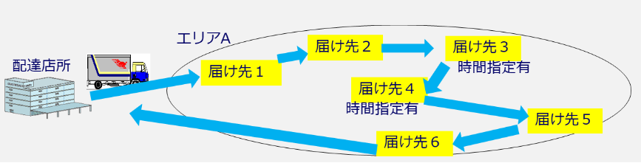
背景
現状
配送顺序和路径由老手司机凭借经验在选择
希望所有的配送员都能做到和老手配送员一样的路径选择
现阶段的配送存在凭借经验决定,存在一定的优化空间
Notes:
本プロジェクトの背景として、配送する際の配達順序や配達ルートはベテランドライバーの経験によって考えられていることがあげられます。
したがって、ベテランではないドライバーとベテランドライバーとでは配達効率に差が出てしまいます。
★そこで、全ドライバーがベテランと同じように配達したいというニーズがあります
また、ベテランドライバーも勘や経験だよりなため、機械的にルートを算出することで今よりも最適化できる可能性があります

Slide 3
本项目的概要
本次提供的数据为
Data种类： 配送数据
Data日期： 2019.6.1 – 2020.7.31
Data配送件数： 859,953件 （只有大垣分店）
課題A. 最短时间内对2020.6.13日的配送路径进行优化分析 在最优化中需要考虑到很多实际问题,诸如道路是否堵塞等等,而不是单单的解决巡回配送员问题
課題B. 基于老手配送员的经验的预测 基于现有配送数据,构建能对配送员经验的学习模型
中間発表注力
継続
取組み
新規
取組み
Notes:
そこで本プロジェクトでは、セイノー情報サービス様から大垣支店の送り状データを１年分いただき、以下の二つの課題に取り組みます。
１つ目は2020.6.13を対象に最短の時間で配達できる順序の算出です。ここでは、ベテランドライバーの勘や経験に頼らないルートの最適化や距離だけでなく様々な条件を考慮した最適化を行います。
２つ目は、2020.6.11を対象にベテランドライバーの組むような順序の算出です。ここでは、これまで収集してきたデータをもとにベテランドライバーが組むような配達ルートを求めることを目的としています。
★今回私たちのグループは中間発表までは課題①をそれ以降は、課題①と課題②を取り組みました。

Slide 4
提供数据的预处理
未处理数据： 859575件
前置处理完数据： 492947件
項目 | 内容
使用項目 （gram） | 配送员ID、配送出发时间、個数、重量、配送预定时间、配送完成时间
去除数据 | 经纬度,配送员信息等缺失的数据,以及无法进行插值补全等操作的信息
 | 配送员在17:00之后完成配送的信息(※)
 | 单次配送地点只有1,2处的情况
缺失值补全
重复数据的处理 | 配送时间,配送员ID,经纬度等全部重合的数据行,将其合并为单个配送场所,其重量和个数汇总统计
学习数据 | Route最適化問題：2020年4月～2020年6月のData 老手司机的配送路径分析：除了检验日的所有信息,在学习数据中进行验证集划分
测试数据 | 检验日（6月11日和6月13日）
※在17:00以后,由于配送主要为白天工作时段的配送,因此不考虑在非营业时间的配送
Notes:
提供いただいたデータに関しては表のように前処理を行いました。
必要なカラム以外を取り除き、午前中の配達に絞って分析を行いました。
original : (859575, 31)veteran : (635302, 31)重複 : (310657, 5)13時 : (293543, 5)欠損値 : (292947, 5)

Slide 5
目次
課題A.最短时间内配送路径的优化和分析
分析方针确定
算法说明
①仅考虑直线距离的配送最优化
②考虑直线距离和人数影响的最优化
③基于道路信息的配送最优化
④基于直线距离和配送预定时间的最优化
总结和考察
課題B.基于老手配送员经验的路径实时预测
分析方针确定
模型训练集处理
模型选择,参数调节,评价函数设计
模型预测
评价
总结和考察
总结
今后展望

Slide 6
課題A.最短时间内配送路径的优化和分析

Slide 7
分析方針
課題A.最短时间内配送路径的优化和分析（2020.6.13 土）
①基于直线距离的最优路线规划 （Branch and Cut, 遗传算法）
条件追加
②人数削減
③道路距離
④時間制約
目的：对人员进行一定的削减
目的：基于实际道路距离的最优化
目的：考虑限定配送时间的情况
①仅考虑直线距离的配送最优化 (Branch and Cut,遗传算法)
②考虑直线距离和人数影响的最优化 (Branch and Cut)
③基于道路信息的配送最优化(遗传算法)
④基于直线距离和配送预定时间的最优化(遗传算法+集成学习)
Notes:
課題①に関して分析方針を説明します。
最短の時間で配達できる順序の算出のために初めに、直線距離のみに着目した分析を行いました
そののちに以下の３つの条件を追加を行い分析を行いました。
一つ目がドライバーの人数削減です。対象の日時は土曜日であるためセイノー様側ではできるだけ人数を減らしたいという要望がありましたｌ２つ目は道路距離を用いたものです。直線距離だけではドライバーが運行する実際の距離とは異なるためできるだけ現実に即した分析にしたいと考えました。
３つ目は時間制約を加えたものです。実際の配達では一定時間のうちに配達することが求められます。したがって時間制約を追加することで現実に即した分析にしたいと考えました。
これら直線距離のみと合わせて４つの分析結果をご報告いたします
また、今回はbranch and Cutと遺伝的アルゴリズムを用いて４つに関して以下のように分析しました。

Slide 8
本次使用到的两种算法
在TSP问题求解的算法上,大致分为直接求解全局最优和利用启发式算法进行最优附近值的求解
Branch and Cut(BC): 解析解
寻找全局最优路径．
遗传算法(GA) : 近似解
可以指定探索时间
能快速搜索到全局最优解的附近解．
Notes:
まず初めに今回用いた２つのアルゴリズムについて簡単にご説明します。
今回の配達のような巡回セールス問題は厳密解と近似解を求めるものがあります。
今回は厳密解を求めるものとしてbranch and Cut、近似解を求めるものとして遺伝的アルゴリズムを用いて行いました。

Slide 9
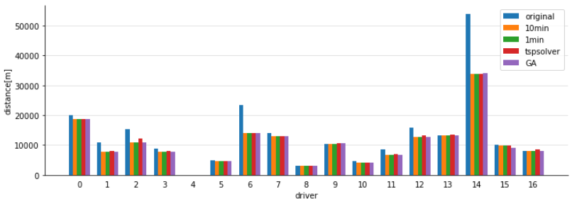
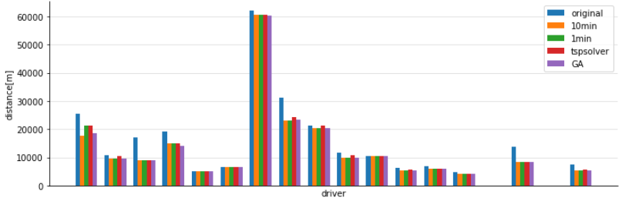
①基于直线距离的最短路径计算
Branch and Cut(BC)と遗传算法(GA)
Branch and Cut : 全局最优
→消耗大量的计算时间
計算時間上限: 10min, 1min
+
快速TSP求解模块tsp_solver
計算方法 | 平均減少量 | 平均計算 時間
BC(10min) | 2628[m] | 31.64[sec]
BC(1min) | 2531[m] | 4.86[sec]
tsp_solver | 2269[m] | 0.02[sec]
ＧＡ | 2628[m] | 5.56[sec]
Notes:
こちらが直線距離のみに着目した配達ルートの最適化をBranch and Cutと遺伝的アルゴリズムを用いて分析した結果です。
Branch and Cutは厳密解を求める計算方法であるため条件によっては計算時間がかかってしまいます。
そこで計算時間の上限を10min,1minに分けて計算を行ったもの、そして厳密解ではなく近似解を求めることで高速計算を可能にするtspsolverを用いた計算方法の３つを比較しています。
Branch and Cutと遺伝的アルゴリズムの４つの計算方法による平均減少量は表のようになっています。厳密解を求めるBranch and Cutが近似解を求めるtspsolverよりもいい結果になっています。遺伝的アルゴリズムはBranch and Cutの１０min計算したものとほとんど同じになりましたが、計算時間は遺伝的アルゴリズムの方が短く計算できることがわかりました。またBranch and Cutの1min計算では10min計算にくらべ大幅に計算時間を短縮できていますが平均減少量は100mほどの差にとどまりました。

Slide 10

②配送员人数削减(平均距离)
条件
分析方法 | 基于k-means法的配送点再组合→BC, tspsolver
制限時間 | 1分（Branch and Cut在一分钟内不能求解用tsp_solver模块求解）
配送场所間 | 直線距離
配送数目 | 单次配送场所
Branch and Cut：全局解
tsp-solver:近似解,能快速求解
Notes:
次に、ドライバーの削減について分析を行いました。
今回はこのような条件でドライバーの削減を行いました。
（表を読む）
グラフを見て分かるようにドライバーの人数を減らすことで一人あたりの距離というのは比例して増加することが分かると思います。
しかし、この分析で興味深いデータが分かりました。それがこちらのスライドです。（次のスライド）

Slide 11
②配送员人数削减(最大距离)
Notes:
こちらのグラフは同じ条件で分析を行った際に、人数毎の各ドライバーの中で最大距離を配達する人の距離をプロットしたです。
赤い矢印で示してあるとおり、人数を減らすと段階的に、階段状に最大距離が伸びていることが分かると思います。
数字が小さいと思うので一部を切り取ったグラフがこちらのスライドになります（次のスライド）

Slide 12
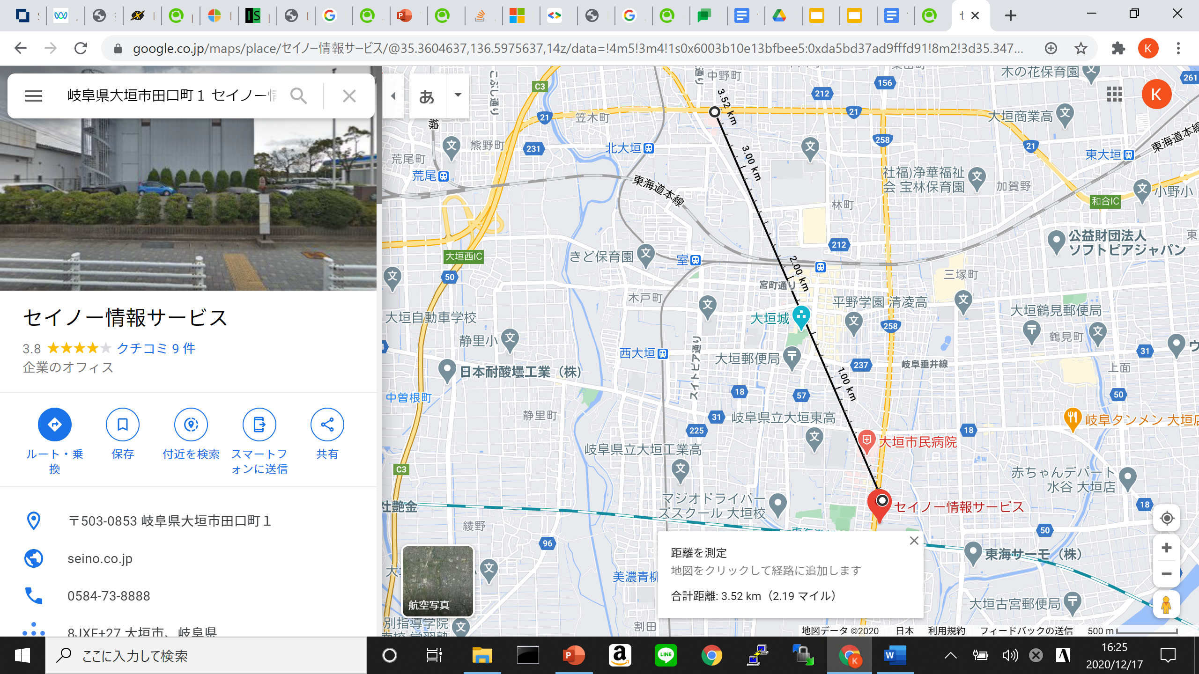
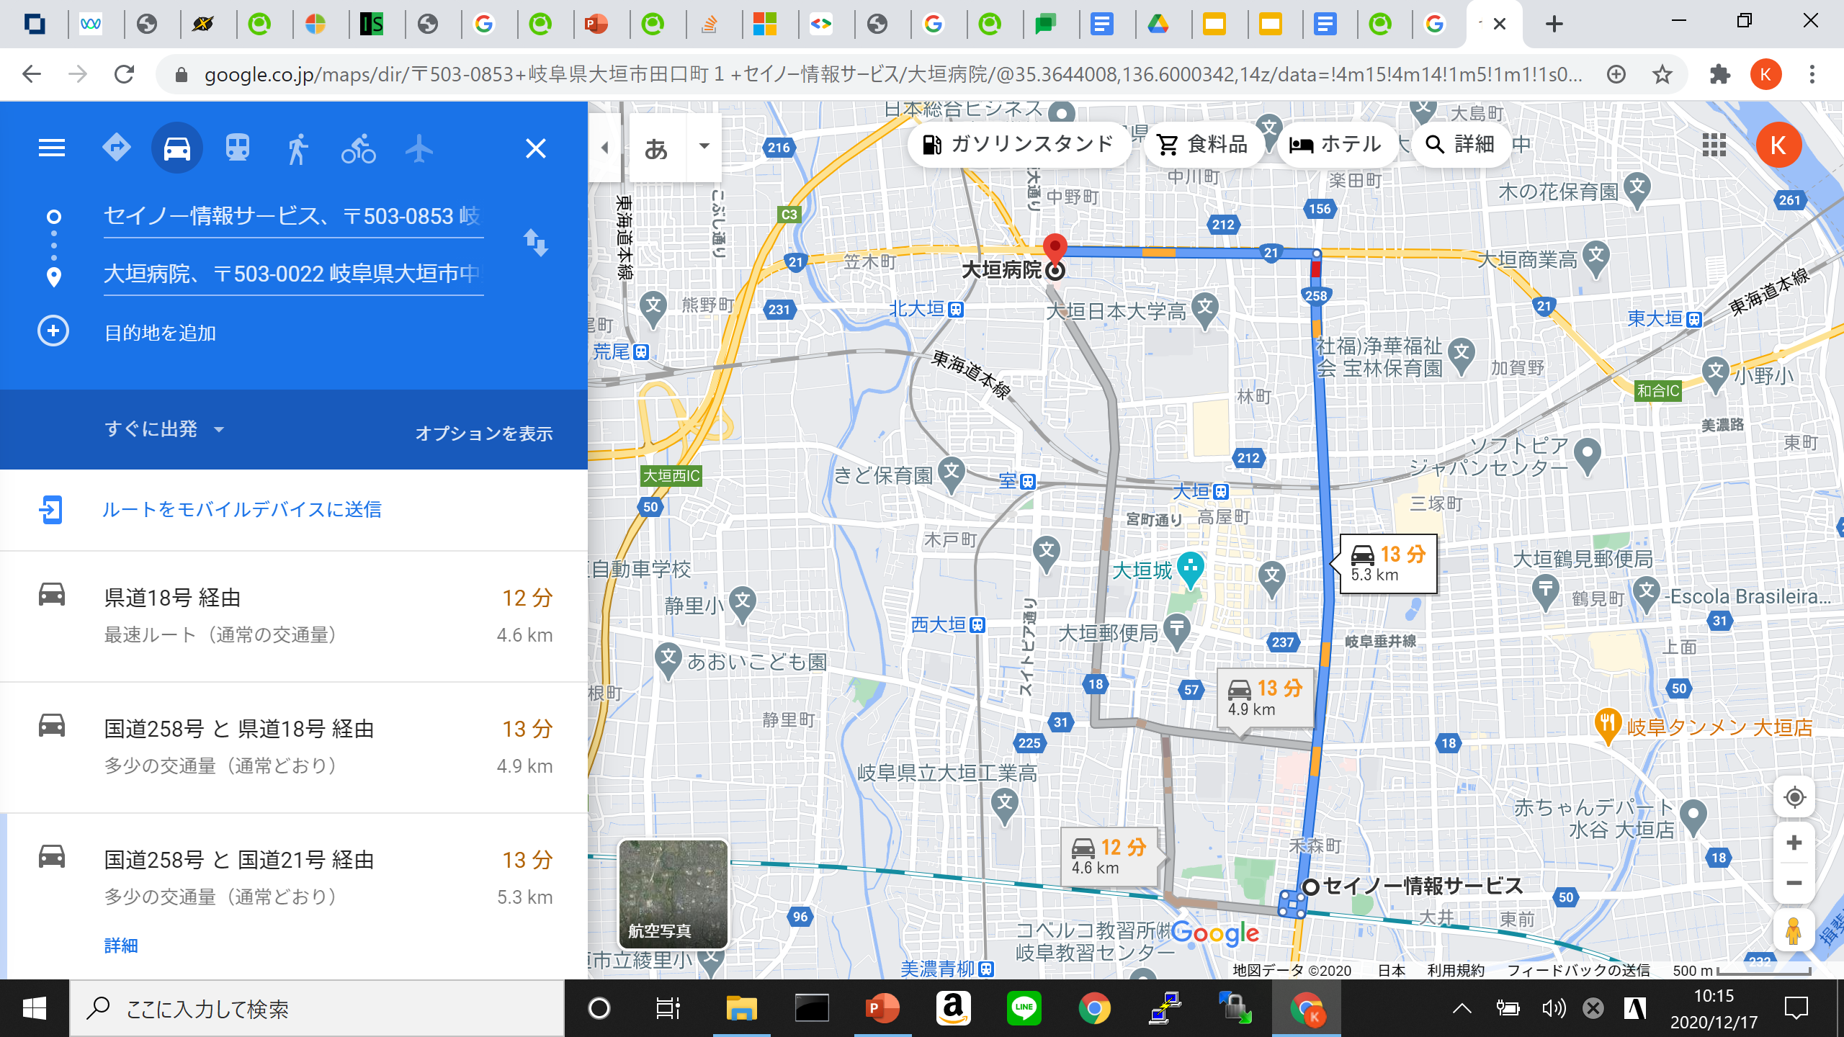
③基于Google API的道路距離
約1.3～1.5倍
直線距離：約3.5km
道路距離:約4.6~5.3km
図2 大垣病院到西农物流信息服务站間の距離

Slide 13
③基于遗传算法的道路实际距离和直线距离的对比
直線距離和道路距離的差 的平均值約为1.37倍
表2 各个配送员的直线距离和实际道路距离差值

Slide 14
④考虑定时配送的最短路径计算
至今为止
利用遗传算法进行评价
（计算配送路径的最优情况）
↓
追加点
遺伝的アルゴリズムの評価に提供データ内の配達予定時間を追加
二点間の配達時間を算出するために緯度経度、配達個数、重量を利用したモデルを利用
例）4拠点（A～D）の配達順を決定する場合にC地点の更新方法
配達順序：
A-B-C-D
判断条件：Cの完了時刻＞配達予定時刻
Cの完了時刻＜配達予定時刻
A-C-B-D
終了
C-A-B-D
終了

Slide 15
④考虑定时配送的最短路径计算(配送距離)
（数据）
Original →提供Data的配達距離
GA（distance） →基于遗传算法的最短路径
GA（time）
→基于遗传算法的最短时间配送(考虑配送预定时间)
分析手法 | 配達距離の平均値
Original | 43718m
GA(distance) | 41089m
GA(time) | 41734m

Slide 16
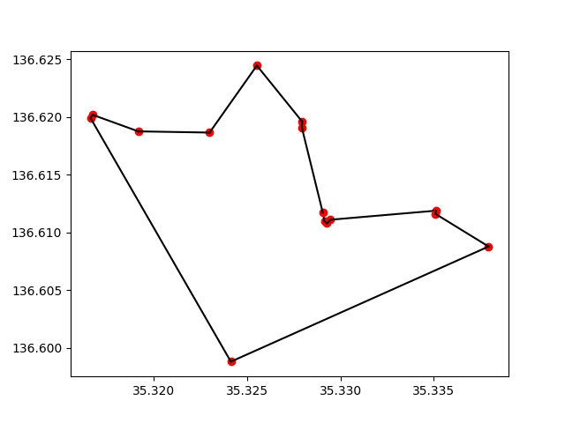
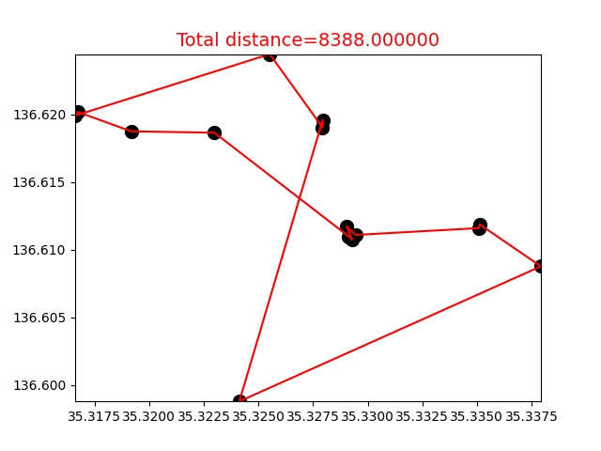
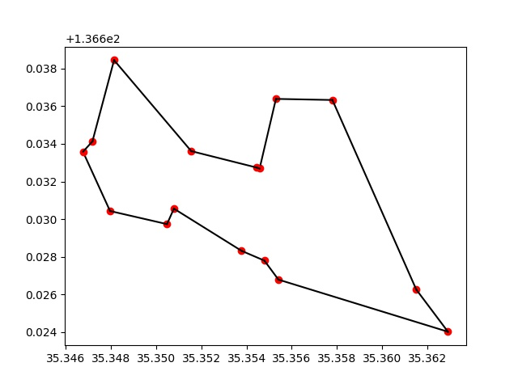
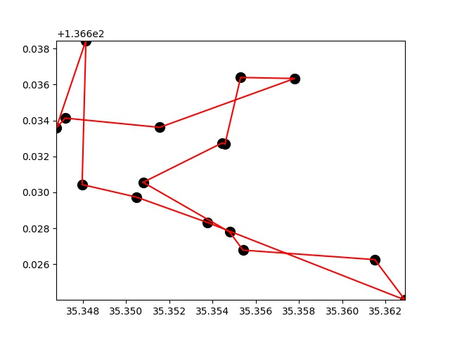
④考虑定时配送的最短路径计算(配送顺序例)
配送顺序
仅考虑距离因素
同时考虑距离和配送预定时间
配送顺序存在很大的不同

Slide 17
課題A:总结和考察
①基于直线距离的最短路径计算
・配送距离平均减少了大约2.5km
・从不同的求解中得到结果大致相同
→近似解的求解效率更高
②配送员人数的削减
・即使人数进行削减也并没有大幅增加单人配送量
→配送员人数存在削减空间
③基于道路距离的最短路径计算
・基于道路距离的平均配送距离大致为平均距离的1.37倍
④考虑定时配送的最短路径计算
・即使配送顺序有较大的变换,但与①中结果也并没有下降太多
→考虑实际配送预定时间的路径更具有考量性.

Slide 18
課題B.基于老手配送员经验的路径实时预测

Slide 19
分析方針
課題B.基于老手配送员经验的路径实时预测： 2020.6.11 木 基于配送员过去的配送顺序进行经验学习
論文：深層学習を用いた巡回セールスマン問題の解法 [1] 利用CNN模型通过图像的方式学习经验丰富的配送员的路线选择.通过定义优良边(边的选取概率)来快速预测路线
_{基于老手配送员的经验学习和路径预测}
[1] 「三木彰馬、榎原博之：深層学習を用いた巡回セールスマン問題の解法,
情報処理学会研究報告, Vol.60, No.2, pp.651-659, 2019」

Slide 20
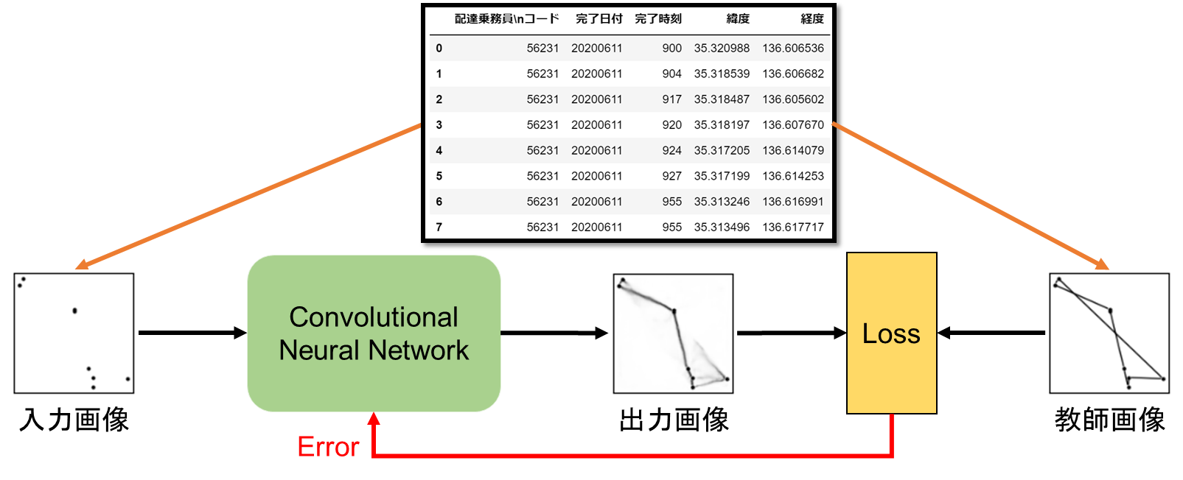
学習阶段
根据过去配送员的配送路线作为监督信号,进行经验学习
输入图像：绘制配送场所的图像
监督图像：绘制配送顺序的图像
利用制作的图像进行路径学习

Slide 21
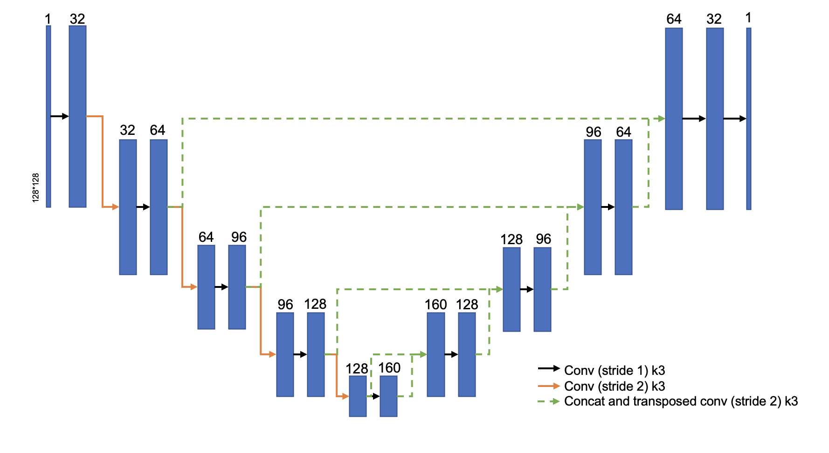
Model・学習条件
U-Net : Encode・Decode構造 + Skip connect
学習条件
画像Size | 128×128
学習Data | 19866
検証Data | 2208
测试Data | 74（2020年6月11日）
Loss function | 平均二乘误差
优化函数 | Adam
Mini batch数 | 32
epoch数 | 50

Slide 22
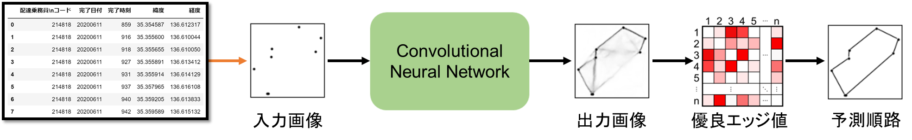
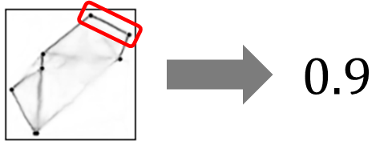
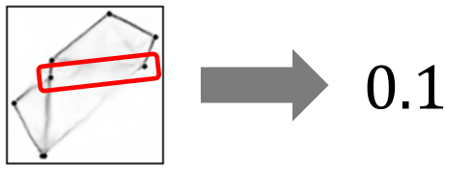
予測阶段
从司机的过去配送记录构建输入画像
利用学習完成的CNN输出路径图像
从输出图像中求解优良Edge
优良Edge値 : 2边上的像素値(0～1)的平均値
→ 通过该边的似然值
巡回的優良Edge値的和最大时的路径
→ 利用边的似然值求解最佳路线
優良Edge値(例)

Slide 23
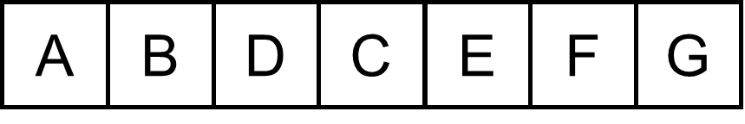
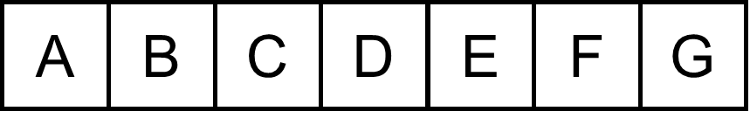
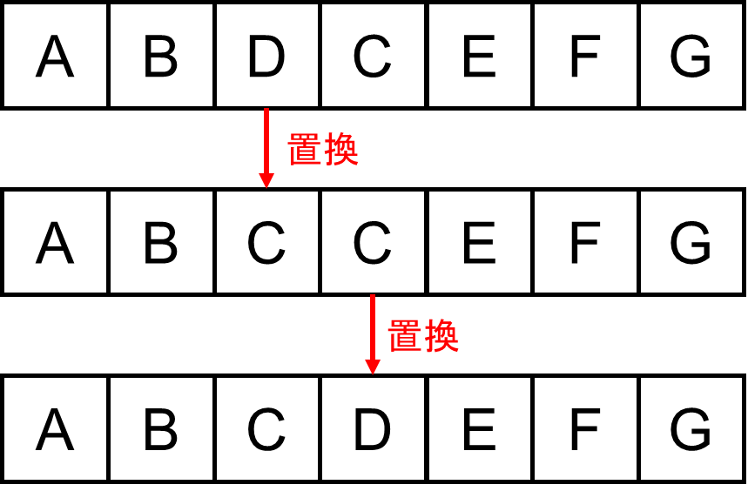
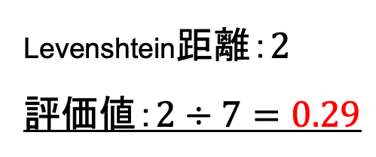
評価指標 : Levenshtein距离
表示两组文字序列的不相似度的距離
文字序列A→文字序列B的操作（挿入・削除・置換）的最小操作次数
→ 除以4文字序列的长度（单次配送场所总数）来得到标准化后评价值
予測順路
原配送順路
Levenshtein距離：$2$
評価値：$2÷7=0.29$

Slide 24
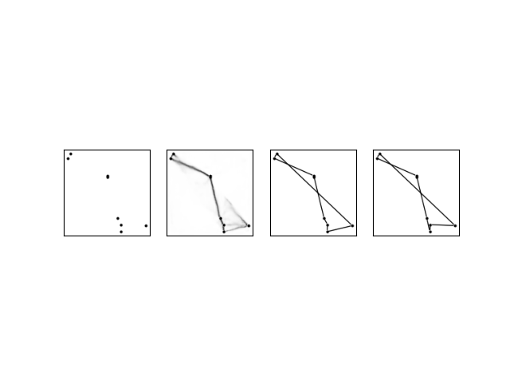
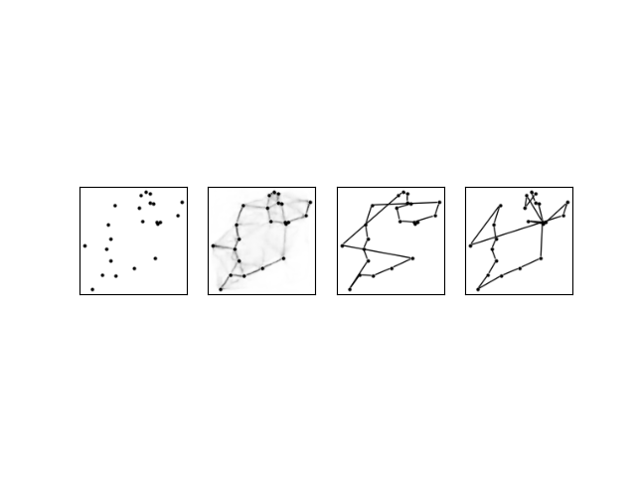
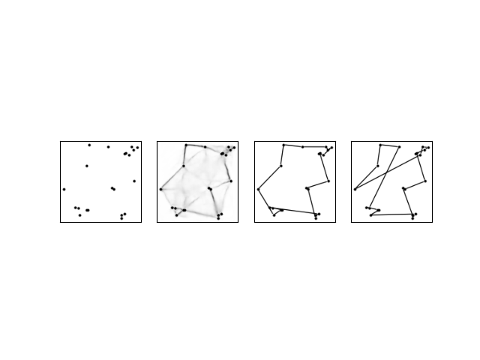
各个配送员的配送路径的評価値
配達先の プロット
分析結果
元データの 配達順
基本一致
評価値：0.222
Driver A
很大不同
評価値:0.875
Driver B
多数一致
評価値：0.682
Driver C
Notes:
ドライバーid:上から56231,055528,340398

Slide 25
レーベンシュタイン距離での評価値
評価値
経路的一致度
完全一致 完全不一致
所有数据的平均値
0.432315

Slide 26
課題B:总结和考察
利用Levenshtein距离对配送路径的一致性进行考察
1.随着配送场所的增加,差异性增大
2.对于配送路线过多的情况无法很好的进行学习
配送一致性差的可能因素
随着配送数量的增加,配送路径的求解复杂度急剧上升,而学习的数据量却没有那么大,从而导致模型的过拟合
即使经验丰富的配送员,在实际路径选择中也不是常常固定路线的,需要对原数据进行进一步清洗

Slide 27
まとめ
課題A. 最短の時間で配達できる順序の算出 ： 2020.6.13 土
Branch and Cut,遺伝的アルゴリズムを使用して最短距離の算出
直線距離のみに着目した配達ルートの最適化 （Branch and Cut, 遺伝的アルゴリズム）
直線距離と人数に着目した配達ルートの最適化 （Branch and Cut）
道路距離を用いた配達ルートの最適化 （遺伝的アルゴリズム）
直線距離と配達予定時刻に着目した最適化（遺伝的アルゴリズム）
課題B. ベテランドライバーの組むような順序の算出 ： 2020.6.11 木
配達先を画像化し、配達パターンをディープラーニングによって学習
学習モデルを利用した検証とレーベンシュタイン距離で評価

Slide 28
谢谢倾听

Slide 29
（補足資料）最短経路（遺伝的アルゴリズムに制約条件として時間を追加、分析結果）
Notes:
全データ

Slide 30
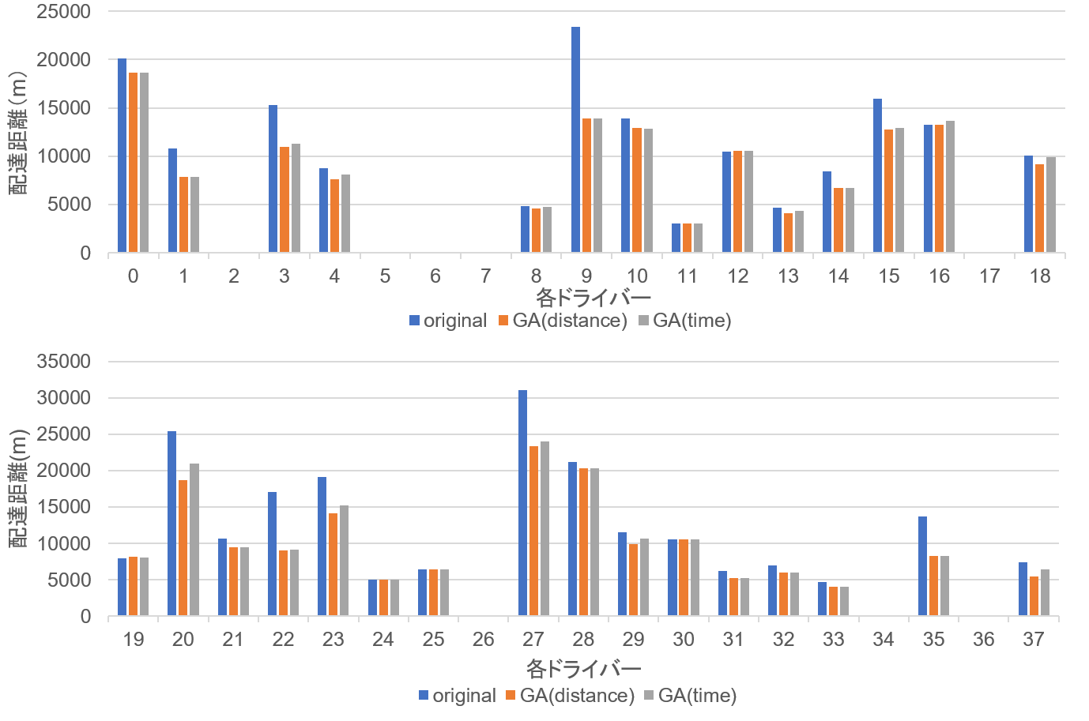
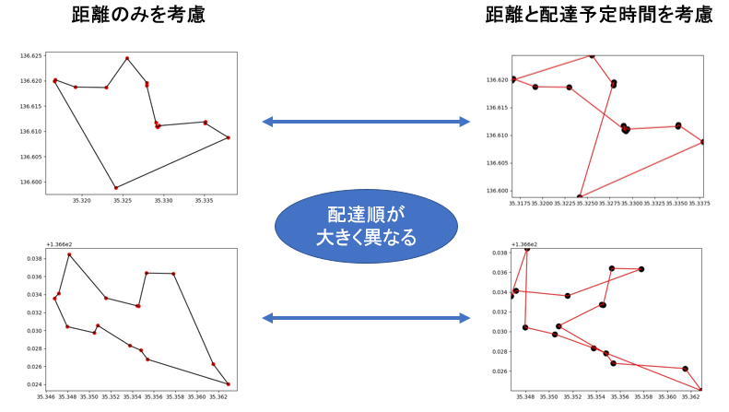
結果（④制約条件に配達予定時刻の追加）
配達予定時刻を制約として追加しても配達距離に 大きな変化は見られなかった
各ドライバーの配達順は大きく異なる
→配達先が多いほど複雑な配送ルートを取る必要がある

Slide 31
②ドライバー人数の削減（最大距離）
最大距離を運ぶドライバーは人数に比例していない
人数を減らすことで一人あたりの距離は比例して増えるが、最大距離は段階的に増加
Notes:
ここで言えることは、ドライバーの人数を減らしてもある点までは最大距離を運ぶ人にとっては負担が変わらないと言う事です。
例えば38人の時の15000kmが一日で配達出来る限界であるとすると、29人にドライバーを変更しても不可能な配達ではないという事が分かります。
ただし、今回の分析ではシンプルな条件で行ったので今後現実的な条件を追加していくとこのグラフも変わってくるとは思いますが、シンプルな条件ではドライバーを減らす事が出来ると言う事がこのグラフから分かりました。

Slide 32
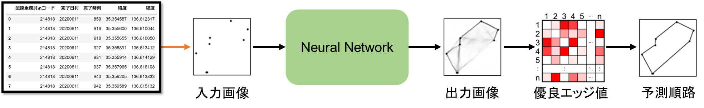
Appendix:概要図
なくても良いかもしれないけど一応
1. 学習フェーズ
2. 予測フェーズ

Slide 33
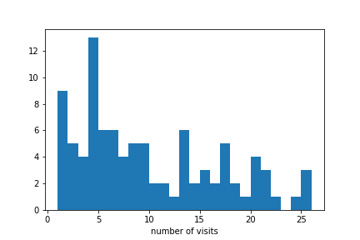
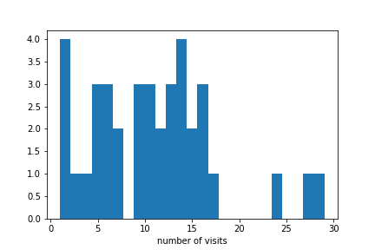
Appendix:配達先の数
ドライバー1人当たりに対する配達先の数のヒストグラム
2020/6/11
ドライバー：95人
2020/6/13
ドライバー：38人

Slide 34
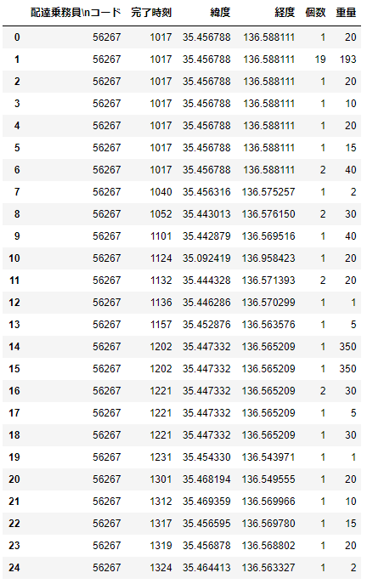
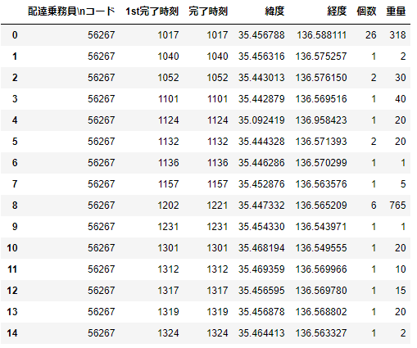
Appendix:前処理（1人当たり）

Slide 35
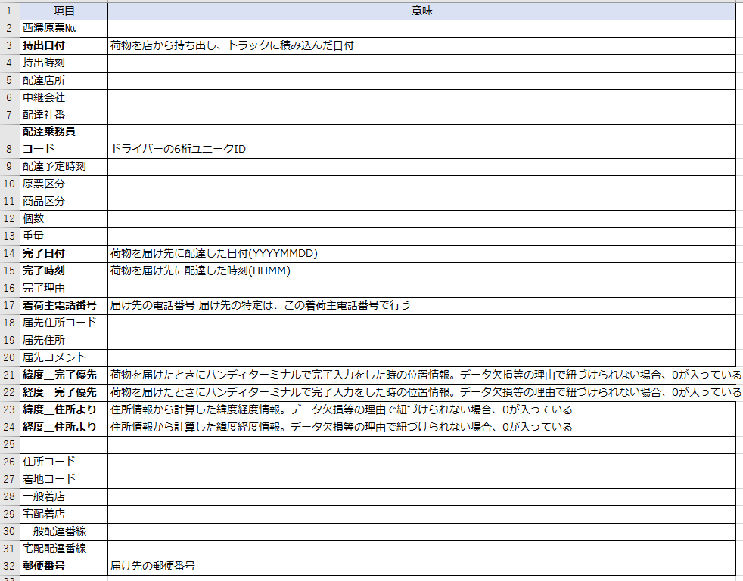
Appendix:データの前処理

Slide 36
Appendix:厳密解を求める
動的計画法を用いたヘルドカープのアルゴリズム
線形計画法と論理木を組み合わせた分枝限定法
線形計画法と巡回群を組み合わせた切除平面法
複雑な定義の問題をあつかうとき有効な解法
上二つを組み合わせた Branch and Cut(PuLPではこれ)

Slide 37
Appendix:近似解を求める
貪欲法
リン・カーニハン・アルゴリズムなどの局所探索アルゴリズム、焼きなまし法、ホップフィールドネットワークあるいはボルツマン機械などのヒューリスティックアルゴリズムと、出力される解のコストと最適解のコストとの差をなんらかの形で保証する多項式時間近似アルゴリズムの二つに大別できる
複雑な定義の問題をあつかうとき有効な解法
遺伝的アルゴリズム、タブー探索

Slide 38
1
32
64
32
1
32
64
96
64
128*128
64
96
128
96
96
128
160
128
128
160
Conv (stride 1) k3
Conv (stride 2) k3
Concat and transposed conv (stride 2) k3

